Slide 1
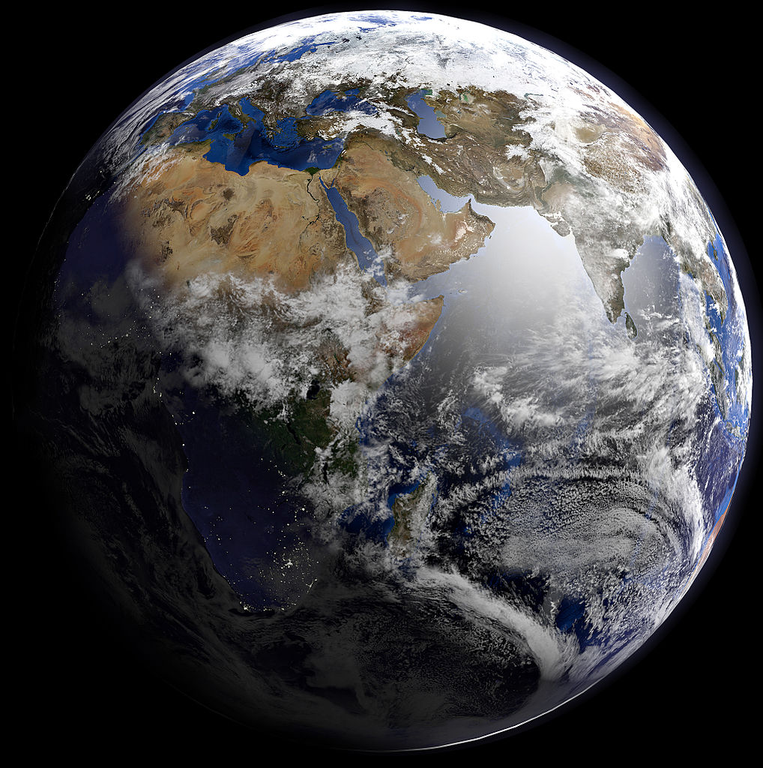
Biosfera w epoce antropocenu:
rozwój myśli technicznej
szansą czy zagrożeniem?
Krzysztof Kujawa
Instytut Środowiska Rolniczego i Leśnego
Polskiej Akademii Nauk, Poznań

Slide 2
Spis treści
Biosfera
Antropocen
Innowacje, świat wykładniczego wzrostu
Malejące zasoby
Zanieczyszczenie środowiska
Globalne ocieplenie
Rewolucja energetyczna
Konieczność zmiany: wzrost → rozwój

Slide 3
Biosfera
Antropocen
Innowacje, świat wykładniczego wzrostu
Malejące zasoby
Zanieczyszczenie środowiska
Globalne ocieplenie
Rewolucja energetyczna
Konieczność zmiany: wzrost → rozwój

Slide 4
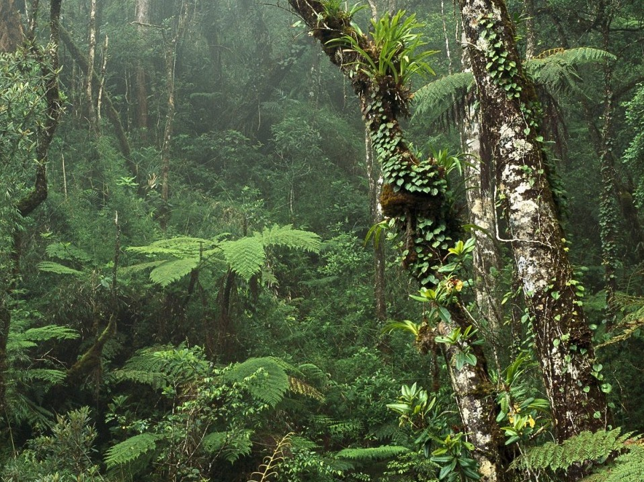
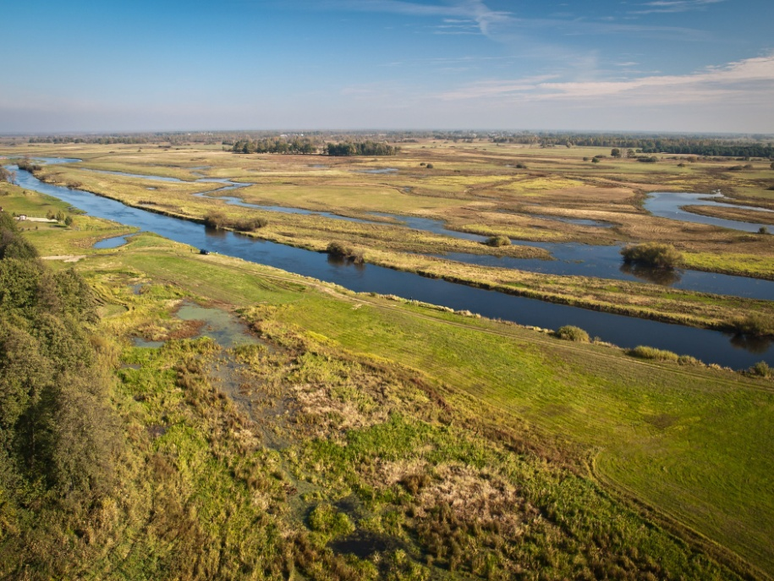
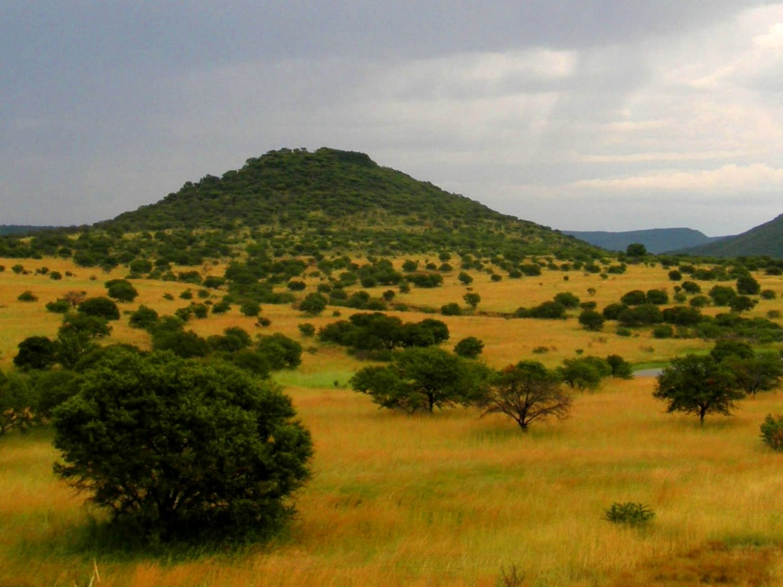
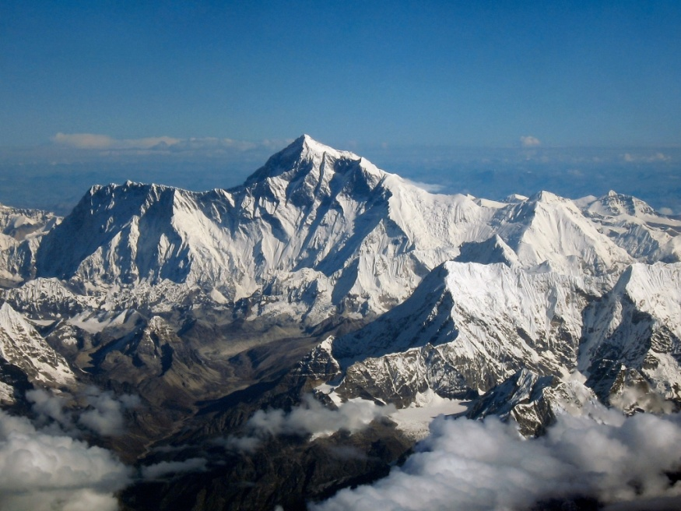
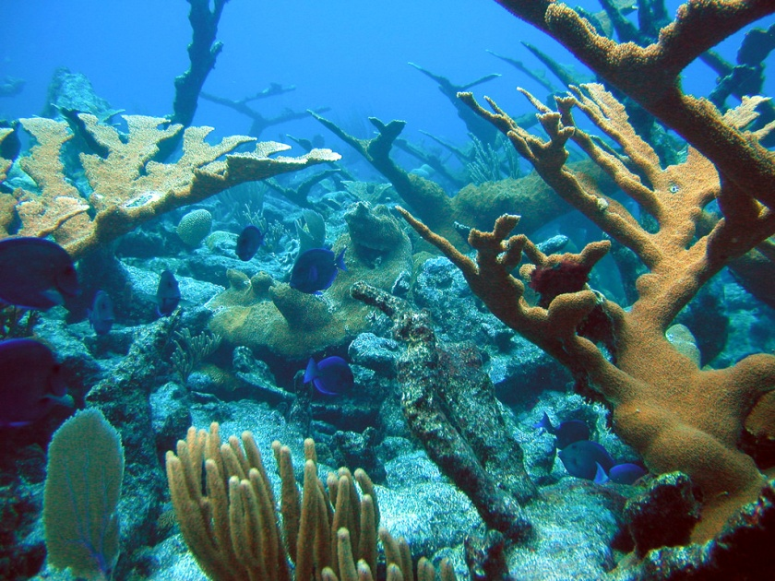
Biosfera
Fot. Wikimedia
Suma wszystkich organizmów wraz z przestrzenią, w której żyją
System ekologiczny, „super-organizm” (?)

Slide 5
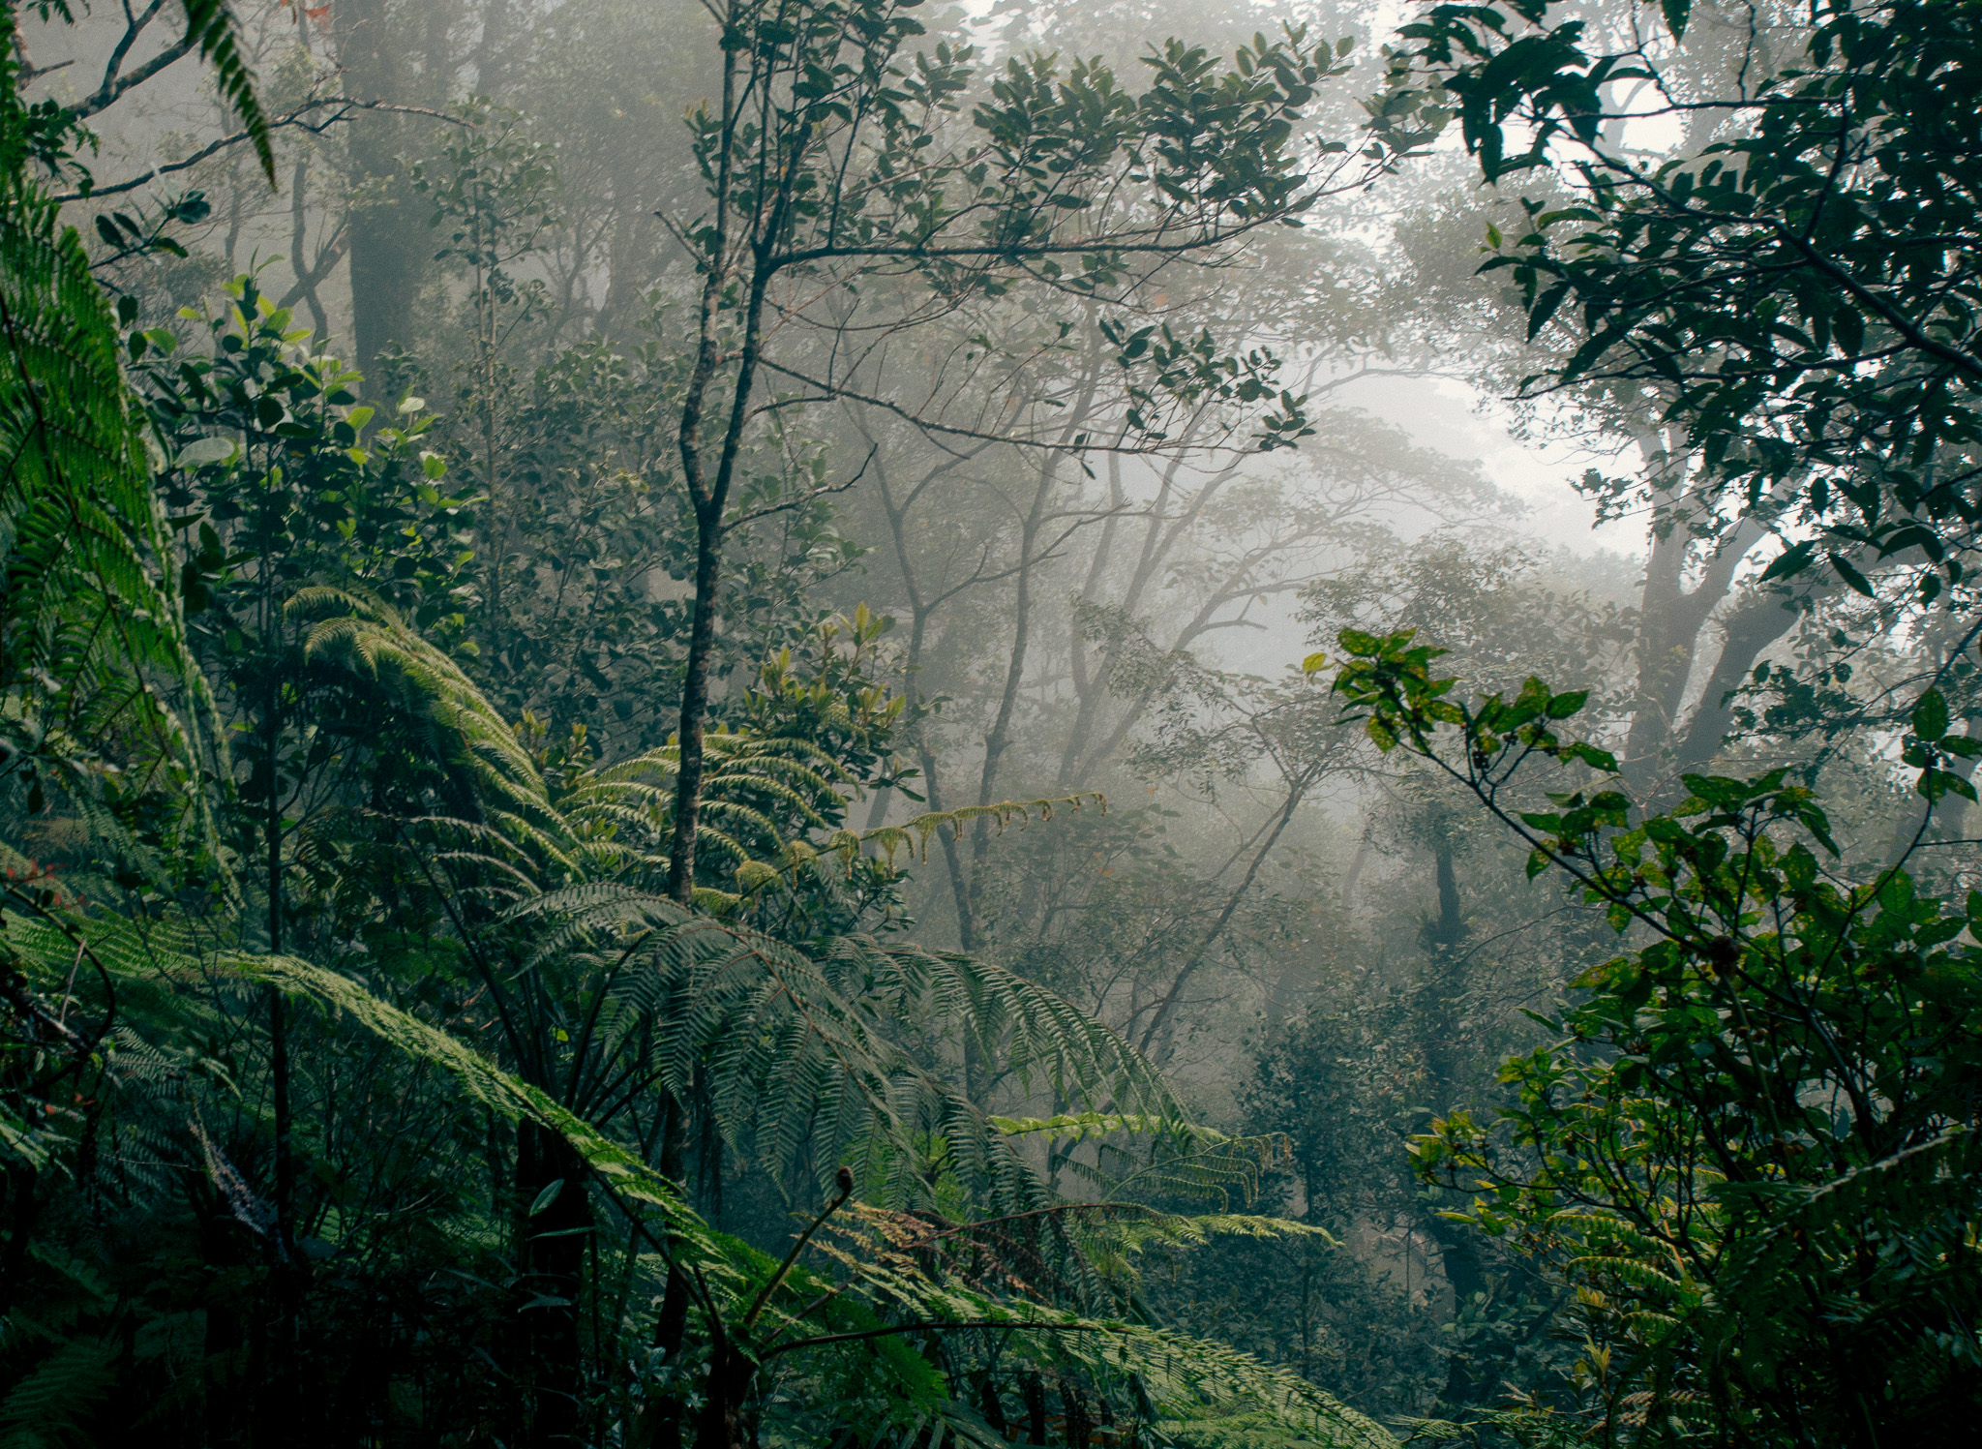
Biosfera w liczbach:
3,5 mld lat obecności na Ziemi
5 (15? 50?) mln gatunków (May 1988)
950 000 gatunków zwierząt (Mora i in. 2011)
Biomasa: 2 x 10¹² t (Landenmark i in. 2015)
DNA: 10²¹ superkomputerów (j.w.)
Las deszczowy – Borneo (fot. Wikimedia)

Slide 6
Usługi ekosystemowe:
2011: 125 bln USD/rok
(Costanza i in. 2014, w: Global Environment Change)

Slide 7
Biosfera
Antropocen
Energia, paliwa kopalne
Innowacje
Świat wykładniczego wzrostu
Malejące zasoby
Zanieczyszczenie środowiska
Globalne ocieplenie
Rewolucja energetyczna
Konieczność zmiany: wzrost → rozwój

Slide 8
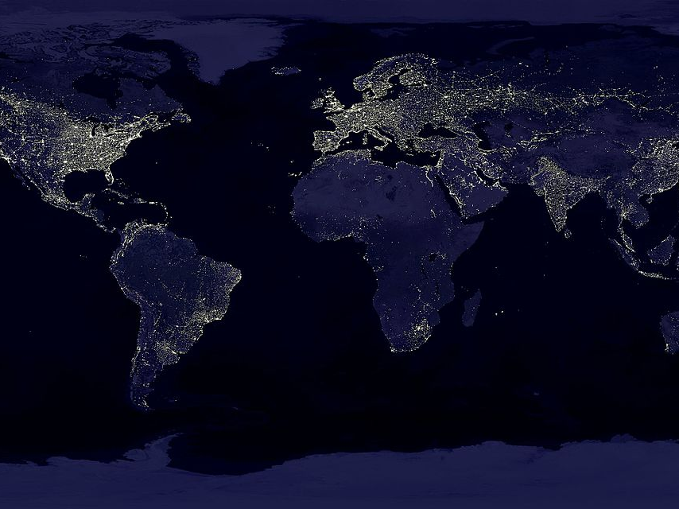
Antropocen
Fot. Wikimedia

Slide 9
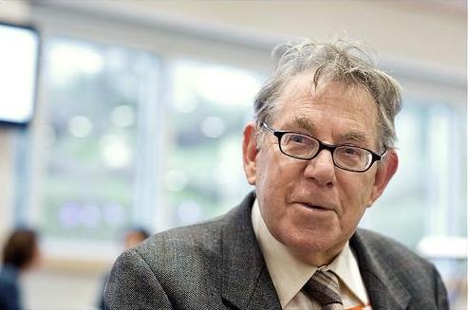
Antropocen – historia idei i pojęcia
1874 – G. Perkins Marsh: „The Earth as Modified by Human Action”
1955 – Princeton: „Man's Role in Changing the Face of the Earth”
I 2002 – Paul Crutzen:
„Geology of mankind” (Nature)
VI 2009 – powstanie Working Group
on the Anthropocene (WGA)
I 2016 – Water i in. „The Anthropocene is functionally and stratigraphically distinct from the Holocene” (Science)
29 VIII 2016 – rekomendacja WGA do Intern. Union of Geological Sciences by uznać antropocen jako okres geologiczny
https://www.carbonbrief.org/

Slide 10
Antropocen:
b. szybkie wymieranie gatunków
wzrost temperatury globalnej
zmiana chemizmu wód, atmosfery
wylesianie i zmiana siedlisk
erozja gleb
odpady z tworzyw sztucznych

Slide 11

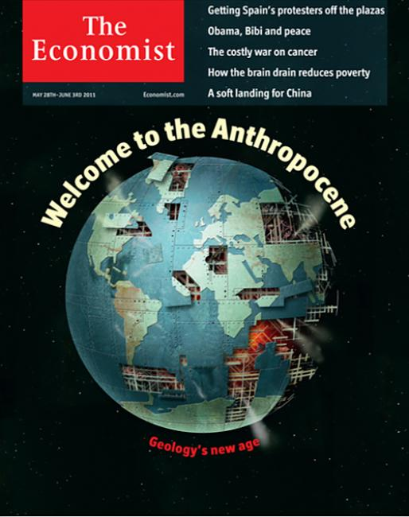

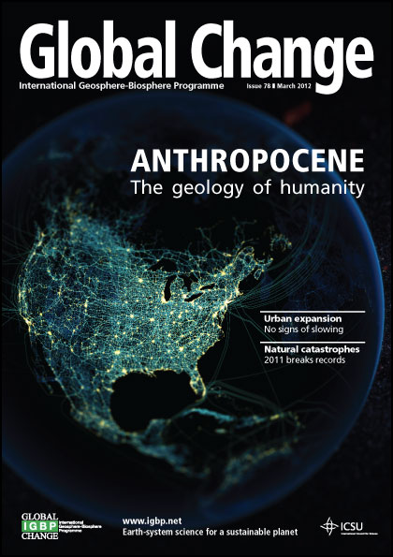

Slide 12
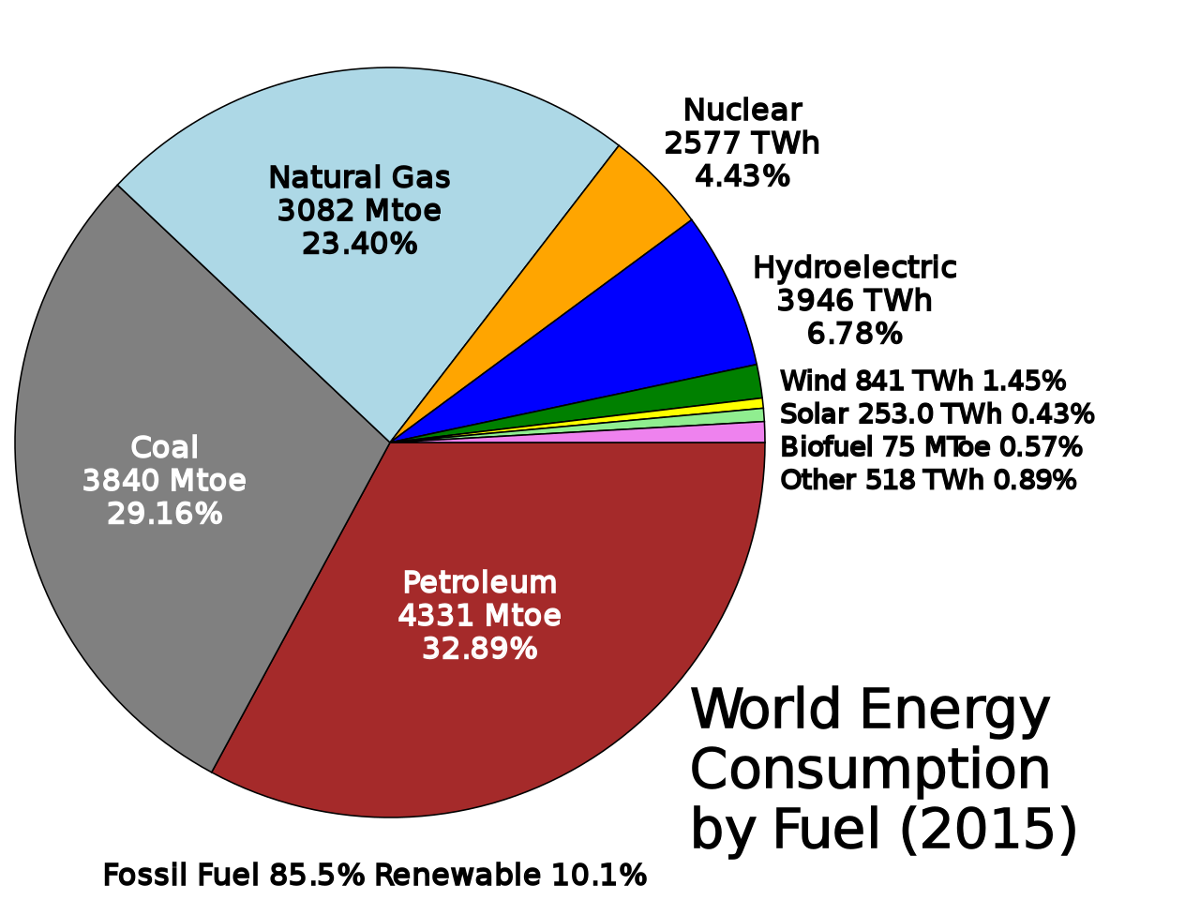
Antropocen: świat paliw kopalnych
BP Statistical Review of World Energy 2016

Slide 13
Biosfera
Antropocen
Innowacje, świat wykładniczego wzrostu
Malejące zasoby
Zanieczyszczenie środowiska
Globalne ocieplenie
Rewolucja energetyczna
Konieczność zmiany: wzrost → rozwój

Slide 14
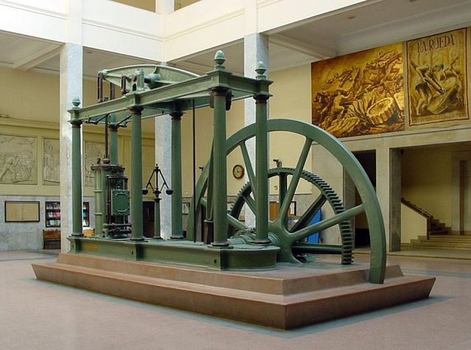
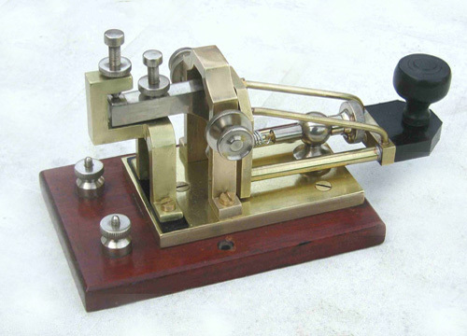
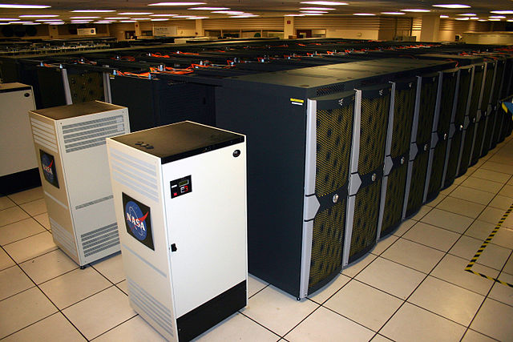
Energia to nie wszystko
Myśl techniczna – jeden
z czynników rozwoju
http://www.worldbank.org/

Slide 15
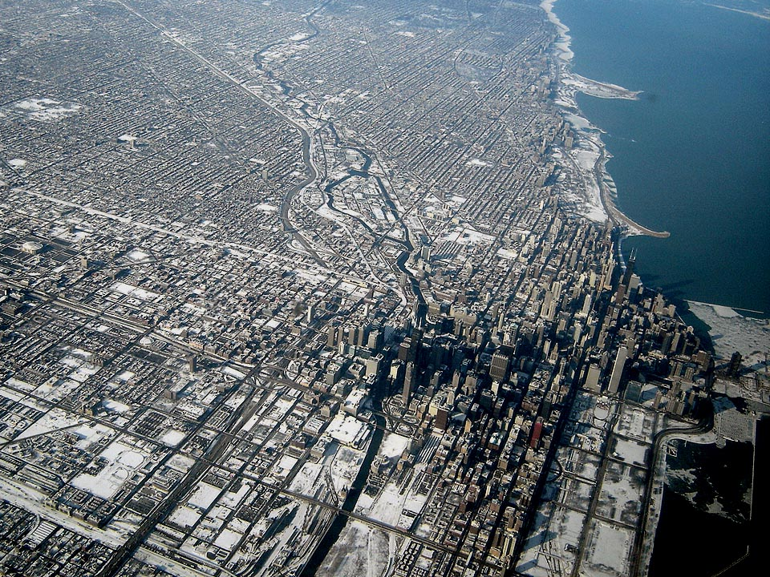
Innowacje
Produkcja energii
Wzrost gospodarczy

Slide 16
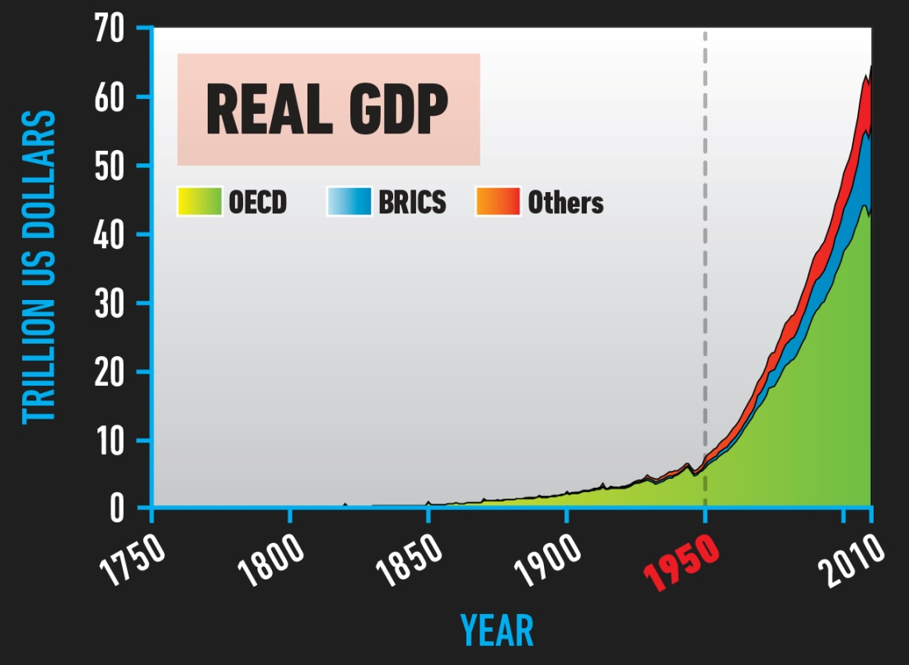
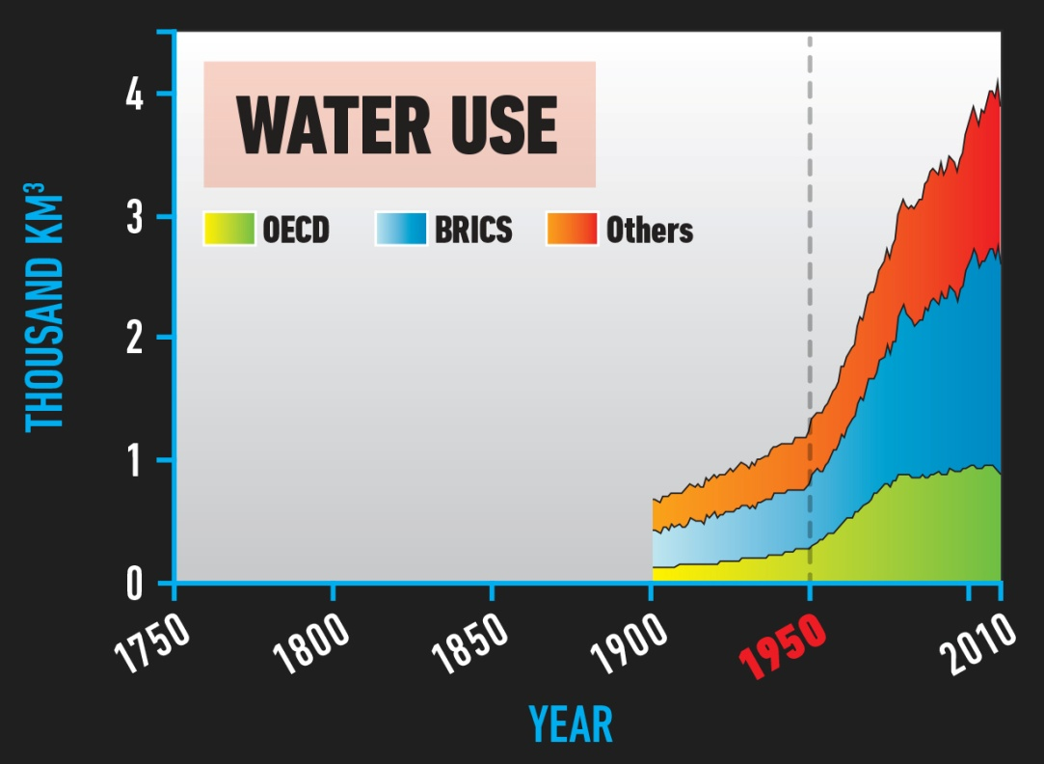
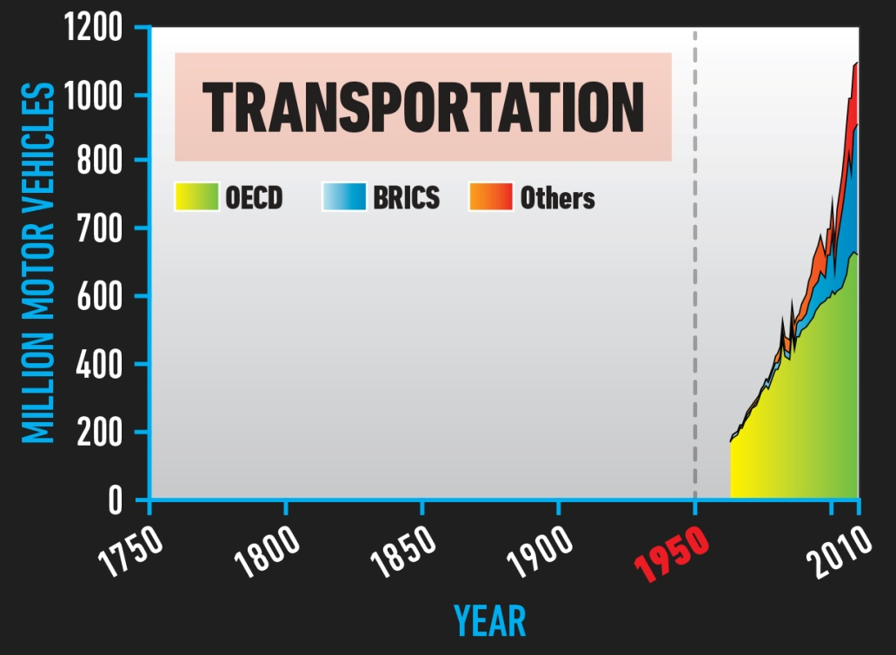
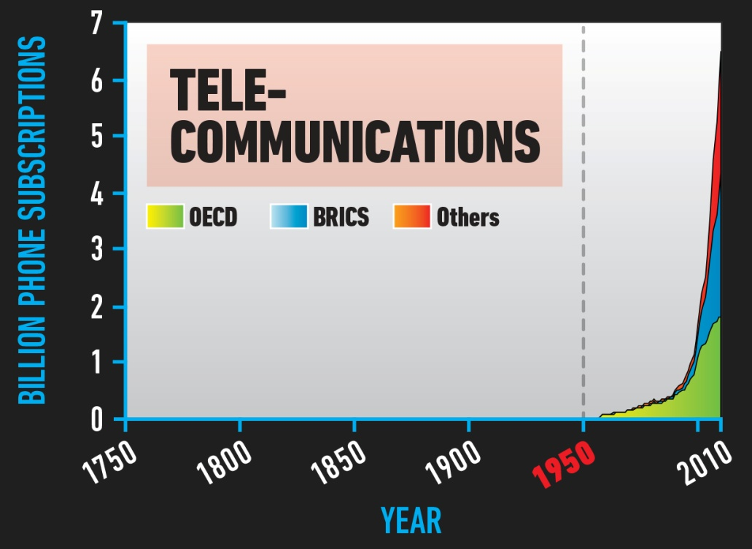
Steffen et al. The trajectory of the Anthropocene: The Great Acceleration (Anthropocene Review) 16 January 2015. Design: Globaia

Slide 17
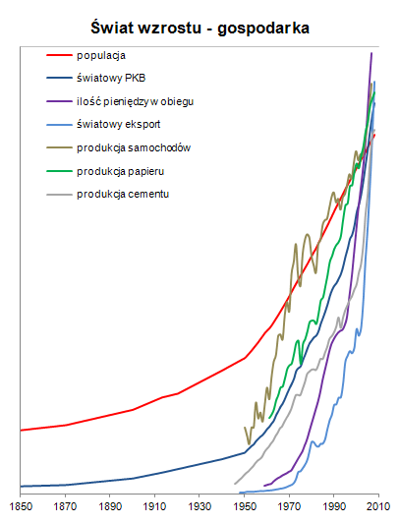
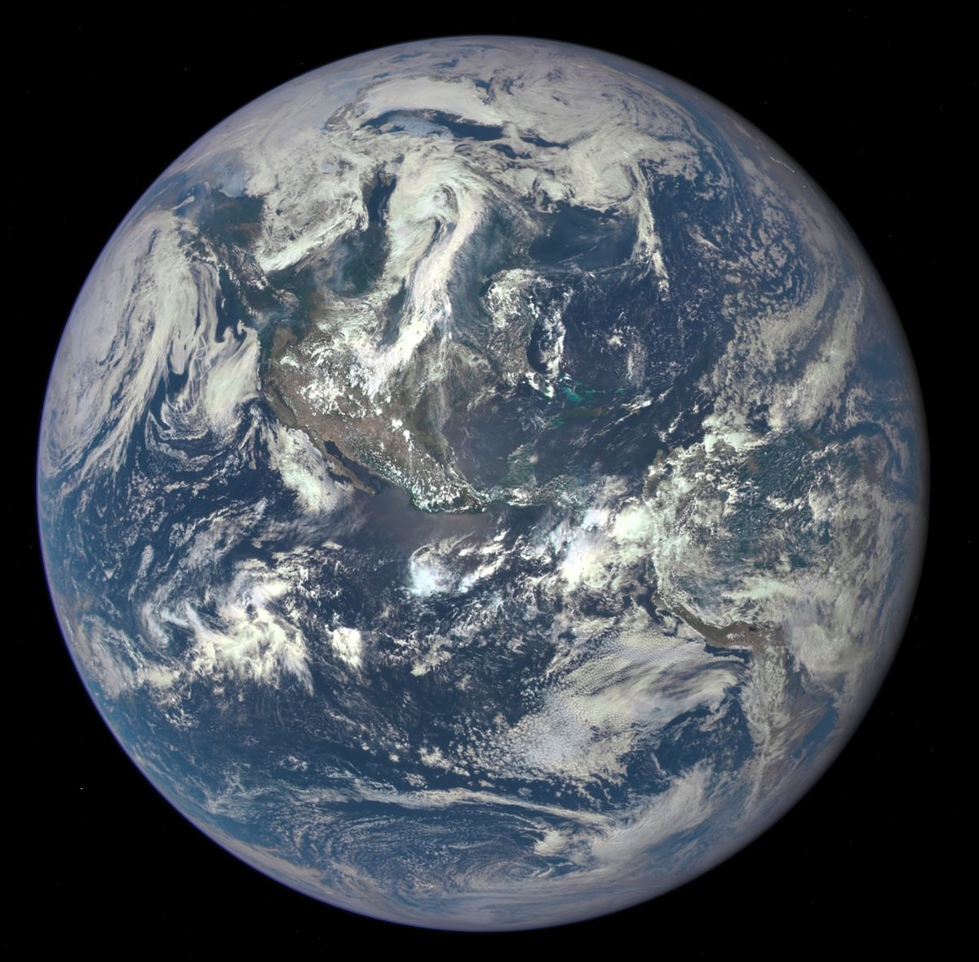
Antropocen = wielkie przyspieszenie
…ale jak długo?
Zasoby Ziemi mają wymiary skończone...
Pędzimy!

Slide 18
Biosfera
Antropocen
Innowacje, świat wykładniczego wzrostu
Malejące zasoby
Zanieczyszczenie środowiska
Globalne ocieplenie
Rewolucja energetyczna
Konieczność zmiany: wzrost → rozwój

Slide 19
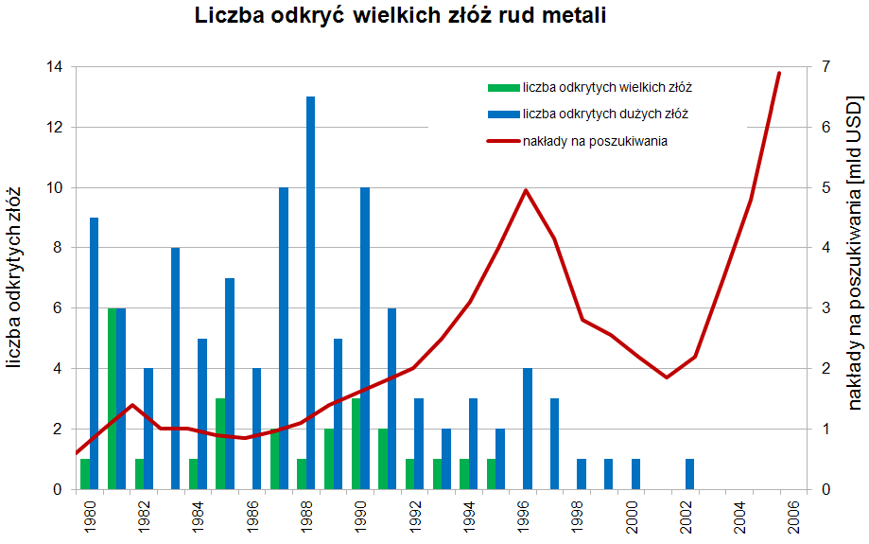
Malejące zasoby
Liczba odkryć wielkich złóż rud metali
14
12
10
8
6
4
2
0
7
6
5
4
3
2
1
0
Wielkie złoża
Duże złoża
Koszty poszukiwań
1980
1982
1984
1986
1988
1990
1992
1994
1996
1998
2000
2002
2004
2006
Koszt poszukiwań (mld USD)
Liczba odkryć

Slide 20
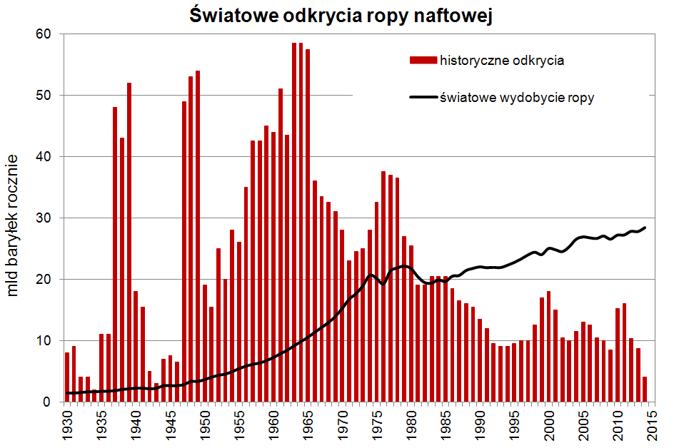
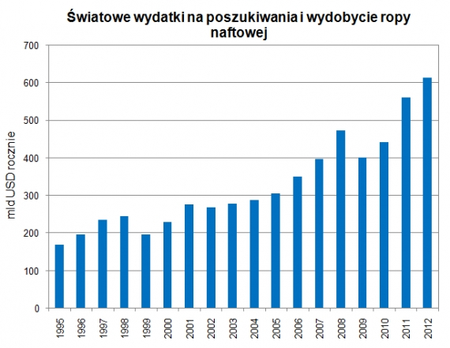
Malejące zasoby
60
50
40
30
20
10
0
Światowe odkrycia ropy naftowej (mld baryłek)
700
600
500
400
300
200
100
Wydatki na poszukiwania
ropy
1930
1940
1950
1960
1970
1980
1990
2000
2010

Slide 21
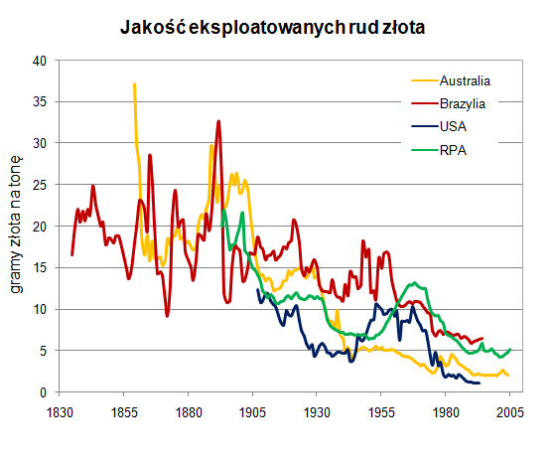
Malejące zasoby
Jakość eksploatowanych rud złota
40
35
30
25
20
15
10
5
0
Gavin M. Mudd, Sustainability Reporting in the Gold Mining Industry
AUS
BRA
USA
RPA
1830
1855
1880
1905
1930
1955
1980
2005
Gramy złota/tonę

Slide 22
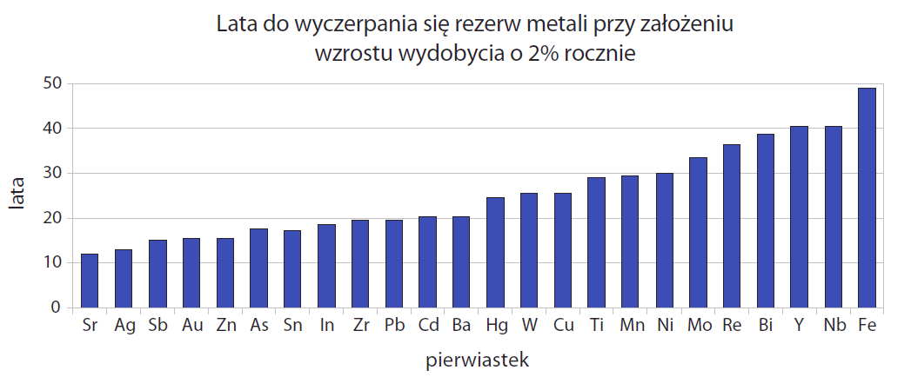
Malejące zasoby
Liczba lat do wyczerpania się rezerw metali przy założeniuwzrostu wydobycia o 2% rocznie
50
40
30
20
10
0
Lata
Sr Sb Zn Sn Zr Cd Hg Cu Mn Mo Bi Nb
Ag Au As In Pb Ba W Ti Ni Re Y Fe
Mineral Commodity Summaries, USGS

Slide 23
Malejące zasoby
Biosfera

Slide 24

Malejące zasoby
Zmiany w całkowitym areale lasów tropikalnych
International Geosphere-Biosphere Programme

Slide 25
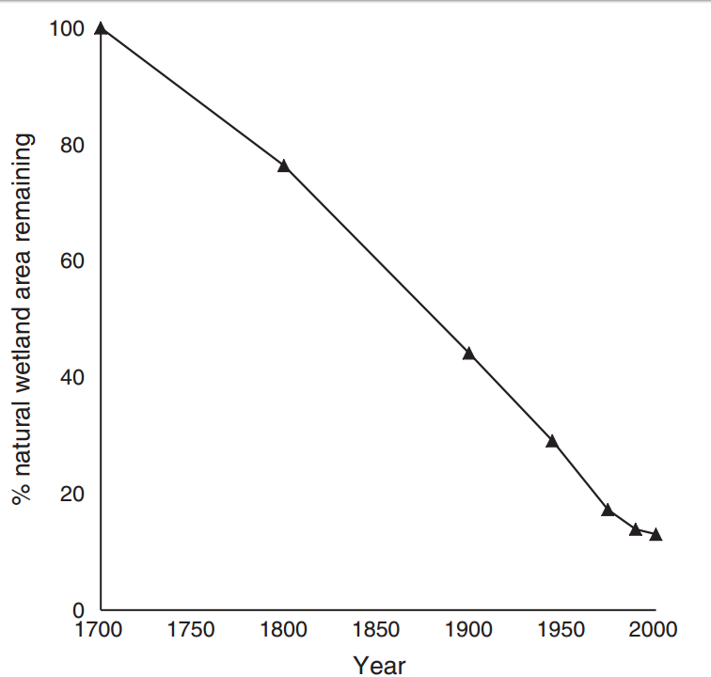
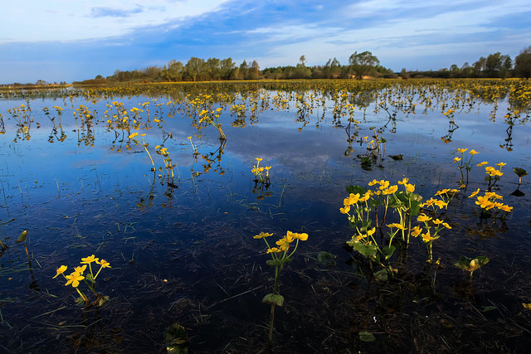
Malejące zasoby
Zmiany w całkowitym areale terenów podmokłych
Fot. Mariusz Cieszewski
Davidson i in. 2014
Marine and Freshwater Res.

Slide 26
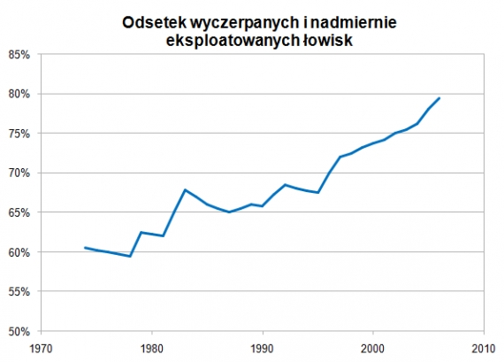
Malejące zasoby
Połowy ryb na Świecie

Slide 27
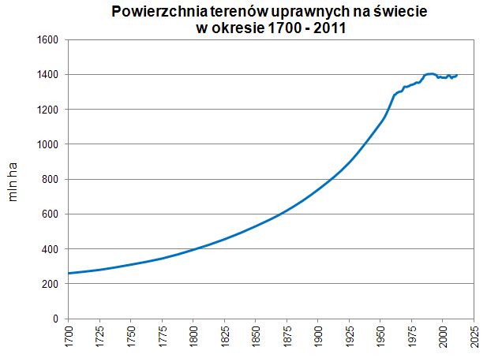
Malejące zasoby

Slide 28
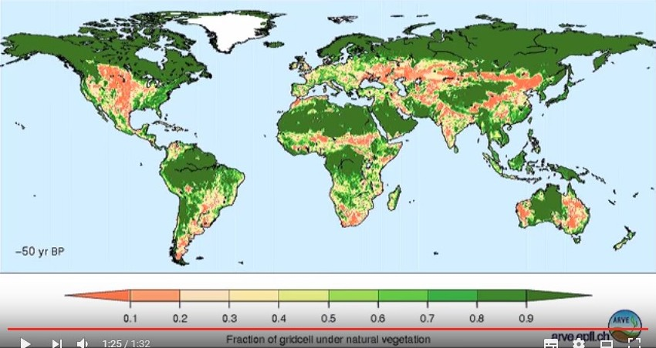
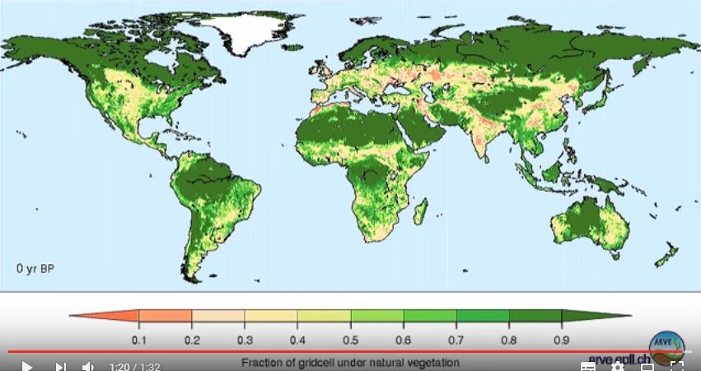
Malejące zasoby
Rozmieszczenie obszarów zmienionych przez człowieka
Obecnie

Slide 29
Malejące zasoby
Rozmieszczenie obszarów zmienionych przez człowieka
Za 50 lat

Slide 30
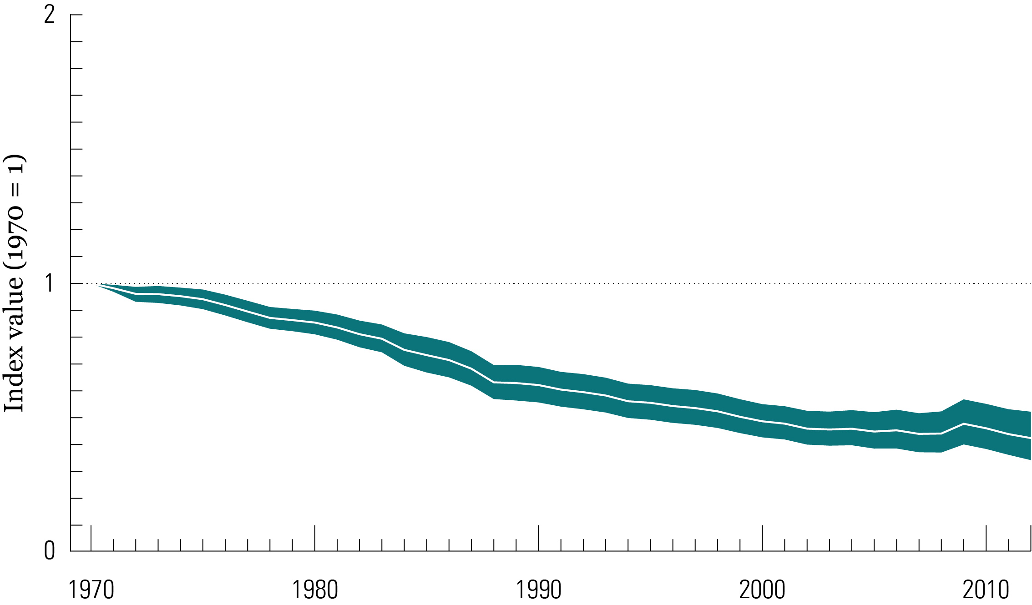
Malejące zasoby
Zmiany w wielkości populacji zwierząt kręgowych na świecie
Living Planet Index (LPI)
18 000 populacji
> 3600 gatunków
ssaki, ptaki, gady, płazy i ryby
WWF i Zool. Soc. of London
42 lata – spadek o 53 %
www.livingplanetindex.org

Slide 31
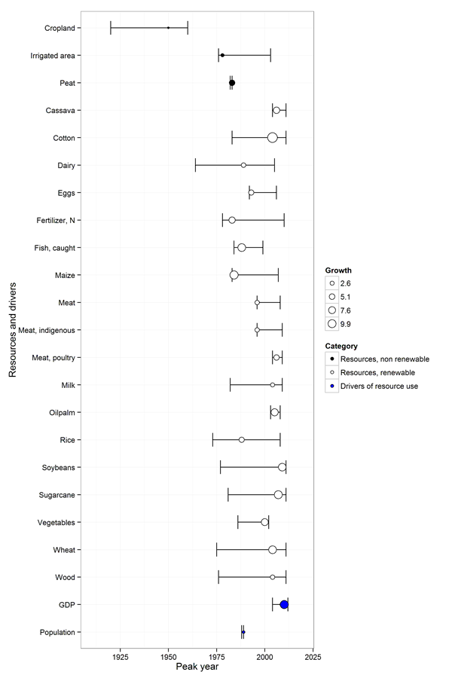
Malejące zasoby
Seppelt i in. 2014. Synchronized peak-rate years of global resources use. Ecology and Society 19(4)
T. uprawne
T. nawodnione
Torf
Maniok
Bawełna
Mleczarnie
Jaja
Nawozy (N)
Połowy ryb
Kukurydza
Mięso
1925 1950 1975 2000 2025
Rok szczytowego tempa wzrostu

Slide 32
Malejące zasoby
Seppelt i in. 2014. Synchronized peak-rate years of global resources use. Ecology and Society 19(4)
Mleko
Olej palmowy
Ryż
Soja
Trzcina cukrowa
Warzywa
Pszenica
Drewno
PKB
Liczba ludzi
1925 1950 1975 2000 2025
Rok szczytowego tempa wzrostu

Slide 33
Malejące zasoby
Usługi ekosystemowe:
2011: 125 bln USD/rok
1997-2011: utrata 4-20 bln USD/rok
(Costanza i in. 2014, w: Global Environment Change)

Slide 34
Biosfera
Antropocen
Innowacje, świat wykładniczego wzrostu
Malejące zasoby
Zanieczyszczenie środowiska
Globalne ocieplenie
Rewolucja energetyczna
Konieczność zmiany: wzrost → rozwój

Slide 35
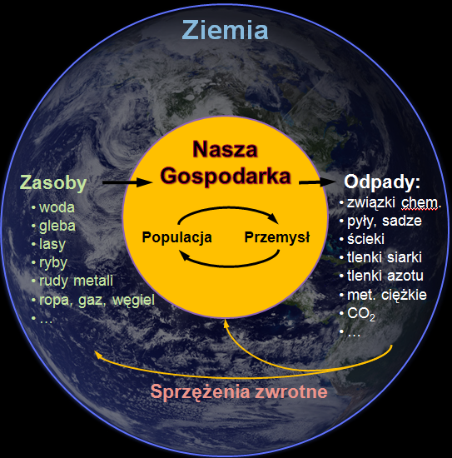
Suma PKB
http://ziemianarozdrozu.pl/
Notes:
Jednak:
Nasza gospodarka to część środowiska
Jak działa gospodarka? System liniowy.
Gospodarka rośnie, a biosfera...?
Jak długo może trwać wzrost?
Co jest potrzebne do wzrostu?
Co będzie, jak przestaniemy rosnąć?
Czym jest PKB?
Jak PKB uwzględnia „Efekty Uboczne”?
Jak długo korzyści są większe od kosztów?
Czy PKB mierzy dobrobyt? Jaki?

Slide 36
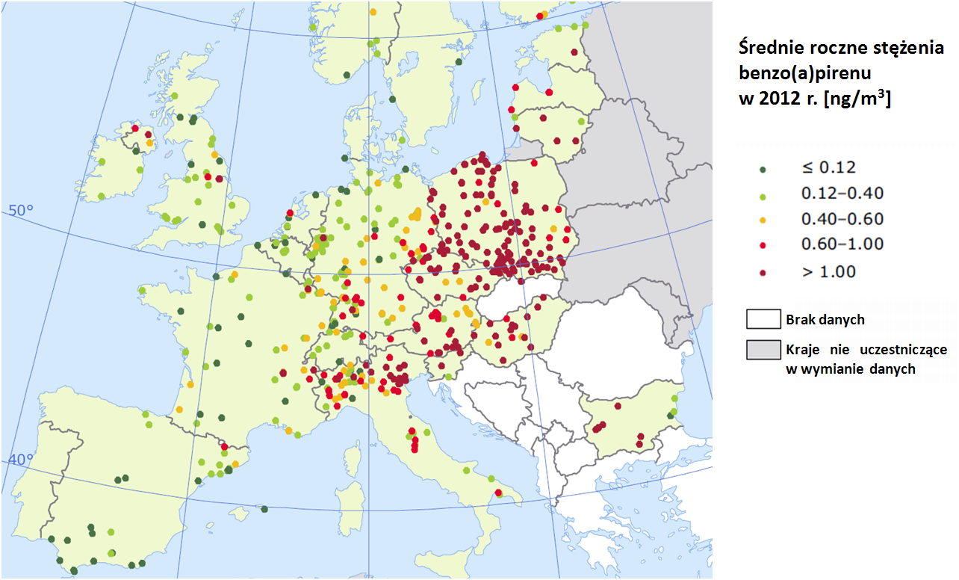
Zanieczyszczenia
EEA 2015, Air Quality in Europe

Slide 37
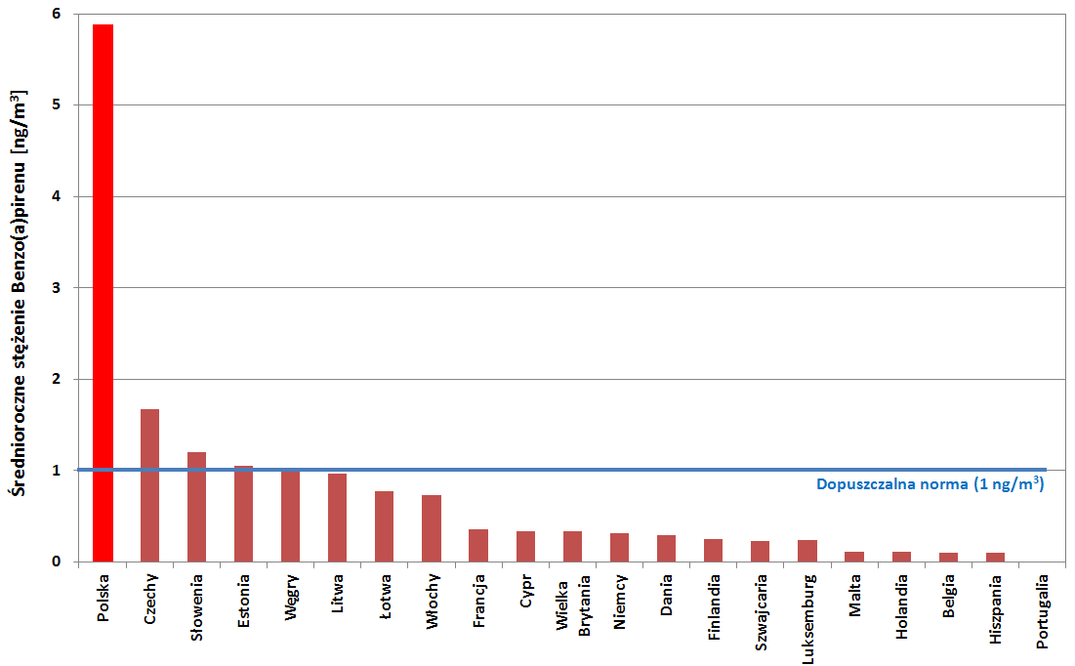
Zanieczyszczenia
Stężenie benzo(a)pirenu w krajach Europy

Slide 38
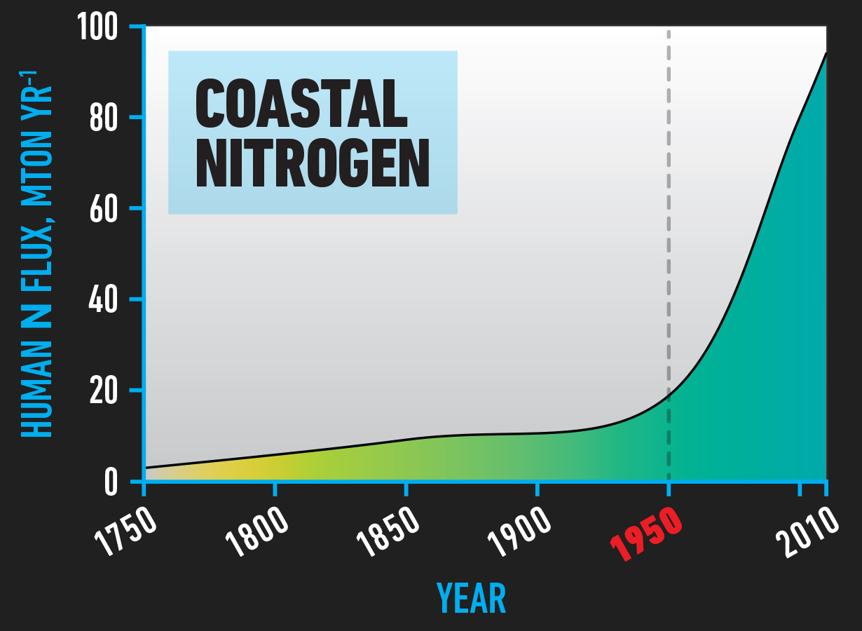
Zanieczyszczenia
Steffen et al. The trajectory of the Anthropocene: The Great Acceleration (Anthropocene Review) 16 January 2015. Design: Globaia

Slide 39
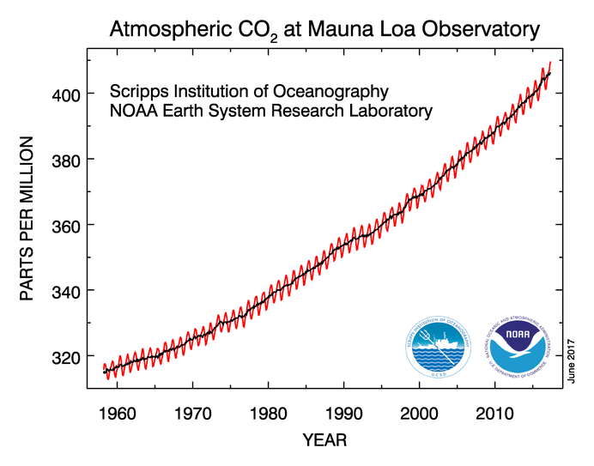
Zanieczyszczenia

Slide 40
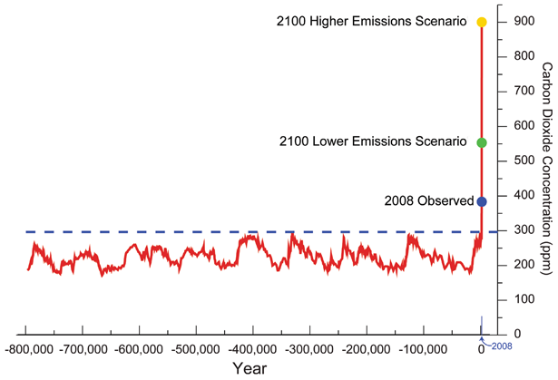
Zanieczyszczenia
Koncentracja CO₂ (ppm)w atmosferze
w okresie ostatnich 800 000 lat
2017
2008
U.S. Global Change Research Program

Slide 41
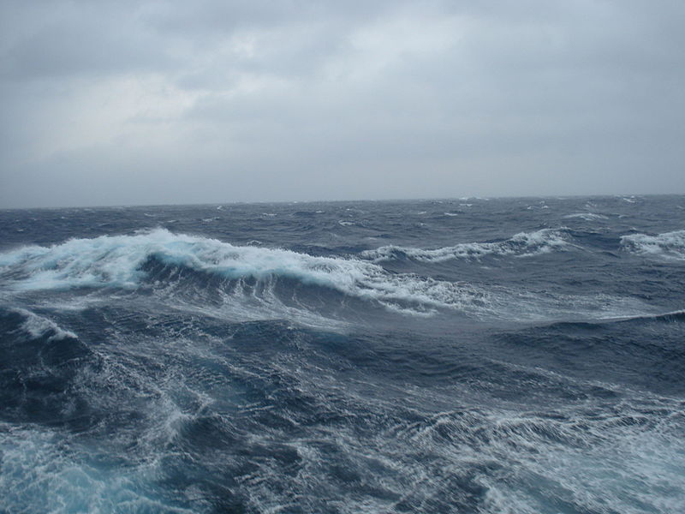
Zanieczyszczenia
Wzrost kwasowości wód oceanów i mórz
CO₂
Rozpuszczanie w wodzie
i obniżanie się pH

Slide 42
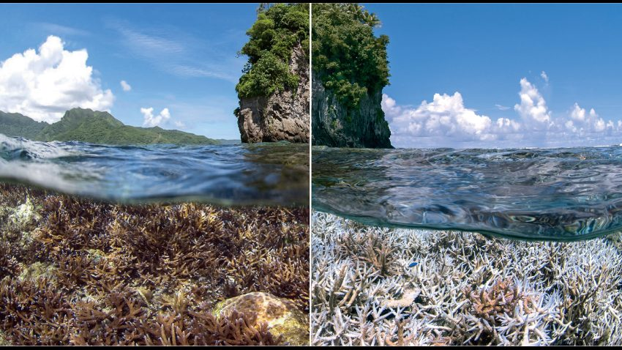
Zanieczyszczenia
Wzrost kwasowości i temperatury wody
zagraża np. rafom koralowym
1-3 mln gatunków,
¼ wszystkich gatunków ryb
Podstawa życia 30 mln ludzi

Slide 43
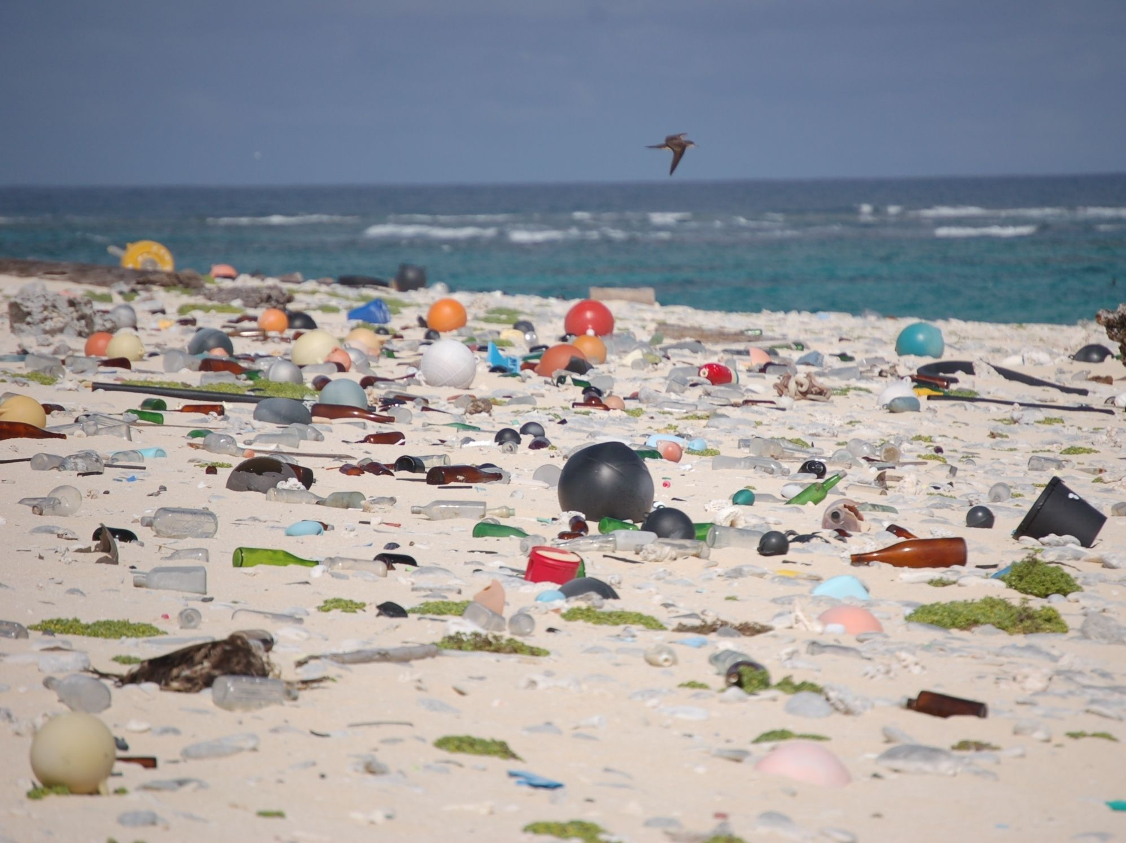
Zanieczyszczenia
Tworzywa sztuczne w oceanach

Slide 44
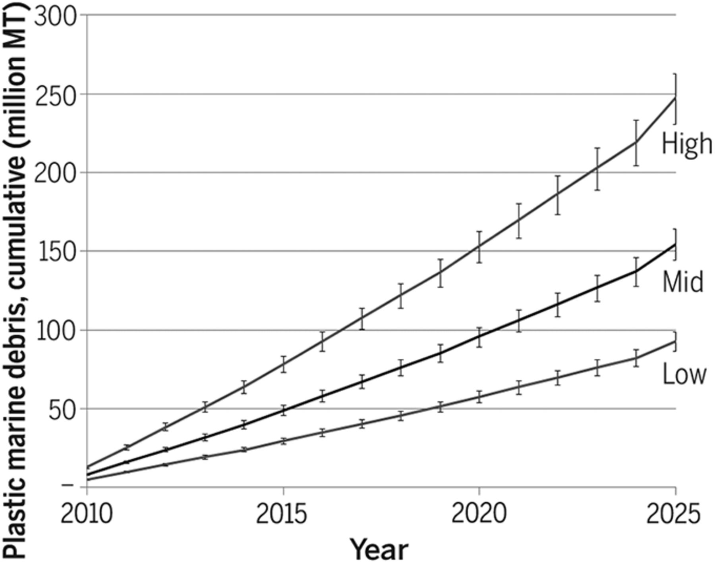

Zanieczyszczenia
Odpady z tworzyw sztucznych trafiające do wód z pasa lądu o szerokości 50 km (192 kraje)
Jenna R. Jambeck et al. Science 2015;347:768-771
Published by AAAS
Notes:
Estimated mass of mismanaged plastic waste (millions of metric tons) input to the ocean by populations living within 50 km of a coast in 192 countries, plotted as a cumulative sum from 2010 to 2025.Estimates reflect assumed conversion rates of mismanaged plastic waste to marine debris (high, 40%; mid, 25%; low, 15%). Error bars were generated using mean and standard error from the predictive models for mismanaged waste fraction and percent plastic in the waste stream (12).

Slide 45
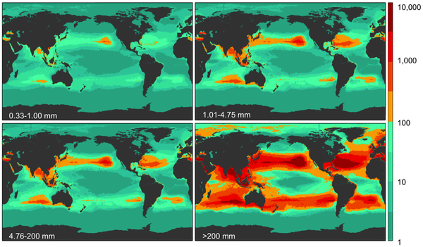

Zanieczyszczenia
Model zagęszczenia resztek tworzyw sztucznych w oceanie światowym w czterech klasach wielkości
Eriksen et al. (2014) Plastic Pollution in the World's Oceans [...] PLOS ONE 9(12)

Slide 46
Biosfera
Antropocen
Innowacje, świat wykładniczego wzrostu
Malejące zasoby
Zanieczyszczenie środowiska
Globalne ocieplenie
Rewolucja energetyczna
Konieczność zmiany: wzrost → rozwój

Slide 47
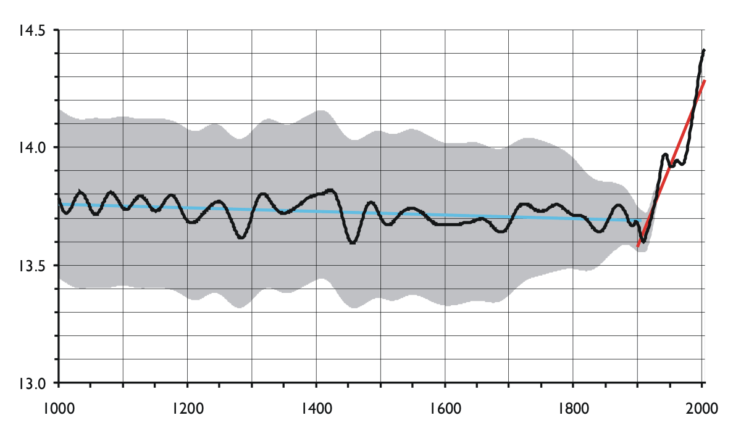
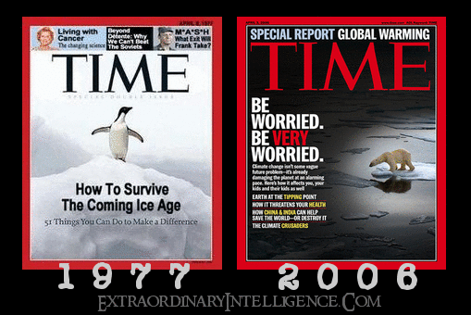
Globalne ocieplenie
Temperatura na Ziemi od 1000 r n.e.
14,5
14,0
13,5
13,0
ºC
1000 1200 1400 1600 1800 2000
Jones & M.E. Mann (2004), Reviews of Geophysics oraz Jones i in. (2005), [w:] Trends: A Compendium of Data on Global Change. Carbon Dioxide Information Analysis Center, Oak Ridge National Laboratory,

Slide 48
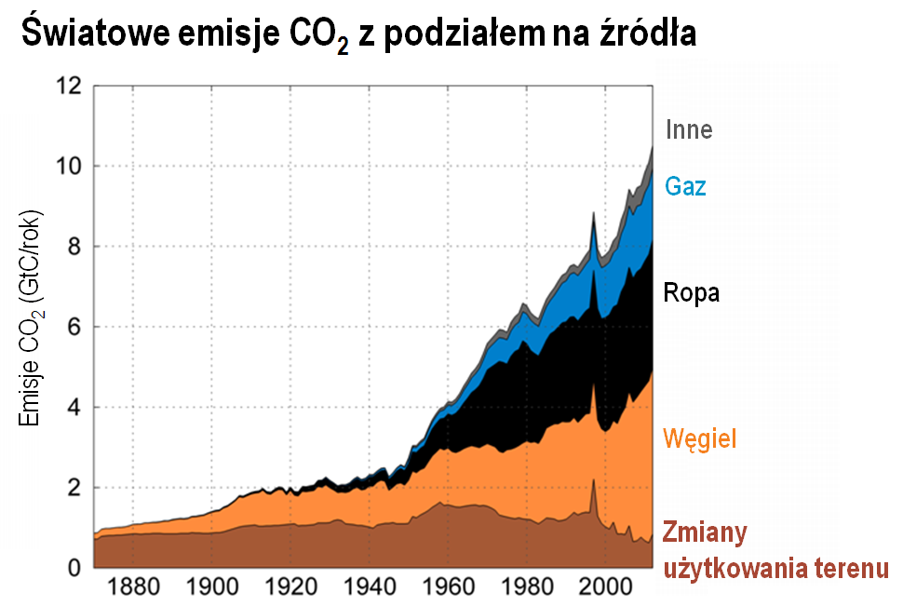
Globalne ocieplenie
Dlaczego jest coraz cieplej?

Slide 49
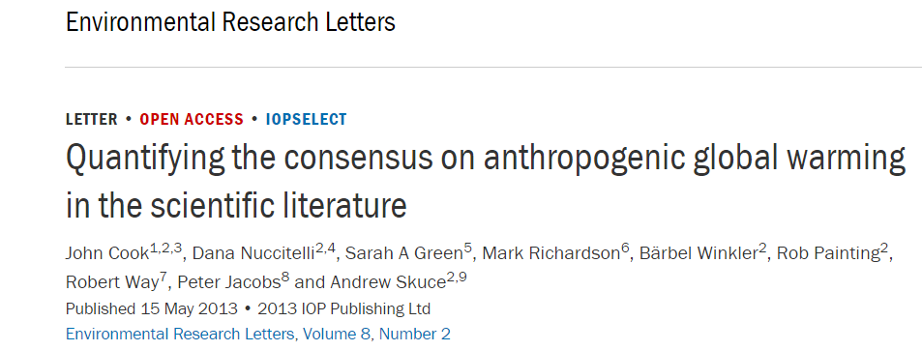
Globalne ocieplenie
97% publikacji – zgoda co do AGW
brak konkurencyjnej teorii

Slide 50



Globalne ocieplenie

Slide 51

Arktyka – zmiany w zasięgu lodu między 1979 i 2013
Wrzesień
Marzec
1979
1979
2013
2013

Slide 52

Globalne ocieplenie
Poziom oceanu światowego w ciągu ostatnich 2500 lat
Co w przyszłości?
ostrożne przewidywania – wzrost poziomu w XXI wieku o 1 metr
gdyby uwzględnić szybkie topnienie (możliwe!) lądolodów – wzrost o 2 metry
w ciągu kilku wieków- nawet o 20 m
Robert E. Kopp et al. PNAS 2016;113:E1434-E1441
©2016 by National Academy of Sciences
Notes:
(A) Global sea level (GSL) under prior ML_{2,1}. Note that the model is insensitive to small linear trends in GSL over the Common Era, so the relative heights of the 300–1000 CE and 20th century peaks are not comparable. (B) The 90% credible intervals for semiempirical hindcasts of 20th century sea-level change under historical temperatures (H) and counterfactual scenarios 1 and 2, using both temperature calibrations. (C) Reconstructions of global mean temperature anomalies relative to the 1850–2000 CE mean (1, 2). (D) Semiempirical fits to the GSL curve using the two alternative temperature reconstructions. (E) As in B, including 21st century projections for RCPs 2.6, 4.5, and 8.5. Red lines show the fifth percentile of RCP 2.6 and 95th percentile of RCP 8.5. (F) The 90% credible intervals for 2100 by RCP. In A, B, and D, values are with respect to 1900 CE baseline; in E and F, values are with respect to 2000 CE baseline. Heavy shading, 67% credible interval; light shading, 90% credible interval.

Slide 53

Globalne ocieplenie
www.thinkprogress.org
Katastrofy „pogodowe”
Susze, pożary
Susze, pożary
Susze, pożary
Powodzie, lawiny
Burze
1980 1988 1996 2004 2012

Slide 54


Globalne ocieplenie
Ekstrema pogodowe
Liczba trąb powietrznych w Polsce
1998 2000 2002 2004 2006 2008 2010 2012
http://klimada.mos.gov.pl/

Slide 55

Climate- The European Heat Wave of 2003
Globalne ocieplenie
Excess deaths
France | 14,802
Germany | 7,000
Spain | 4,230
Italy | 4,175
UK | 2,045
Netherlands | 1,400
Portugal | 1,316
Belgium | 150
TOTAL | 35,118
Dee Merriam (2008)
U.S. Centers for Disease Control and Prevention
Source: Earth Policy Institute
Notes:
You might think, so what’s a little heat. Unfortunately, heat kills. In 2003, a heatwave in Europe killed 35,000 people. The built environment contributes to heat through the heat island effects as well as influencing climate change which leads to an increase in extreme events, like this.

Slide 56

Globalne ocieplenie
Temperatura (ºC)
35
30
25
20
15
10
5
0
350
300
250
200
150
100
50
0
35
30
25
20
15
10
5
0
Zgony/dzień
25 30 05 10 15 20 25 30 04 09 14 19
Temperatura: 1999-2002 2003
Zgony/dzień : 1999-2002 2003
IPCC 2007, Vandentorren and Empereur-Bissonnet, 2005

Slide 57

Od 1000 ppm CO2 pogorszenie
zdolności umysłowych człowieka,
a zwłaszcza:
myślenia strategicznego
podejmowania inicjatyw
Fisk i in., 2013

Slide 58
Prognozowany wzrost
koncentracji CO₂
w atmosferze wg
dwóch scenariuszy
2017
U.S. Global Change Research Program

Slide 59
Biosfera
Antropocen
Innowacje, świat wykładniczego wzrostu
Malejące zasoby
Zanieczyszczenie środowiska
Globalne ocieplenie
Rewolucja energetyczna
Konieczność zmiany: wzrost → rozwój

Slide 60


Coraz większy ślad ekologiczny

Slide 61
CZYNNIKI SPRAWCZE | ΔT | SKUTKI
1. Spalenie małej części paliw | 2 | Adaptacja możliwa, ale kosztowna
2. Spalenie większej części paliw, hydraty metanu stabilne | 2-4 | Na znacznych obszarach adaptacja niemożliwa, susze, zatopienia, migracje setek mln ludzi
3. Spalenie większej części paliw, uwolnione hydraty metanu | >4 | Adaptacja niemożliwa w wielu regionach, wzrost poziomu oceanów o 75 m, migracje miliardów ludzi, rekonstrukcja stref klimatycznych oraz cywilizacji.
4. Spalenie całości paliw kopalnych, uwolnienie hydratów | >8? | „Wymieranie permskie”, adaptacja człowieka raczej niemożliwa
5. Spalenie wszystkiego, co się da, uwolnienie hydratów metanu, wyparowanie wód | Set-ki | Scenariusz „Wenus”. Koniec życia
Wzrost temperatury

Slide 62
„Business as usual”(nie zmieniamy nic )
Stan obecny
Technologie „katalizatorem”
Dalszy wykładniczy wzrost
Konflikty o zasoby,
krach cywilizacyjny

Slide 63

„Światowy system energetyczny znajduje się na rozdrożu.
Przyszłość ludzkości zależy od tego, na ile skutecznie
zmierzymy się z zapewnieniem energii i szybką transformacją
do niskowęglowego, efektywnego i przyjaznego środowisku systemu jej produkcji.
Potrzebna jest energetyczna rewolucja.”
Notes:
Kto to powiedział?
IEA, World Energy Outlook
Konserwatywna organizacja reprezentujaca kraje OECD mówi o REWOLUCJI???
63

Slide 64

„Jeśli wkrótce nie zmienimy kierunku,
skończymy tam, dokąd niechybnie zmierzamy"
Notes:
WEO 2011
http://ziemianarozdrozu.pl/artykul/1947/iea-za-5-lat-bedzie-juz-za-pozno
http://ziemianarozdrozu.pl/artykul/2720/raport-miedzynarodowej-agencji-energetycznej-impreza-dobiegla-konca
64

Slide 65

Konieczność redukcji emisji CO₂
Porozumienie Paryskie 2015
Notes:
WEO 2011
http://ziemianarozdrozu.pl/artykul/1947/iea-za-5-lat-bedzie-juz-za-pozno
http://ziemianarozdrozu.pl/artykul/2720/raport-miedzynarodowej-agencji-energetycznej-impreza-dobiegla-konca
65

Slide 66
Antropocen: świat paliw kopalnych
BP Statistical Review of World Energy 2016

Slide 67

1 godz. słońca = 300 dni energii dla cywilizacji
Wg "Total Primary Energy Consumption” (2013).

Slide 68

GigaWaty

Slide 69


Slide 70


Slide 71

1976
99,4
USD /W
2014
0,69

Slide 72

USD – kW/h

Slide 73


Slide 74


Slide 75
Biosfera
Antropocen
Innowacje, świat wykładniczego wzrostu
Malejące zasoby
Zanieczyszczenie środowiska
Globalne ocieplenie
Rewolucja energetyczna
Konieczność zmiany: wzrost → rozwój

Slide 76

Nowe wyzwania
dla myśli technicznej...
Zmiana modelu,
celu, sensu życia
i cywilizacji?
rozwój zamiast wzrostu?
kapitalizm – możliwy bez „pogoni za zyskiem” ?
„kapitalizm – tak, wypaczenia – nie?” ... sektor finansowy!
wzrost bez zaciągania kredytów?

Slide 77

PKB... „Bożek” współczesnej polityki i ekonomii

Slide 78

HDI – Human Development Index (edukacja, zdrowie, dochody)

Slide 79


Slide 80

Zamknięte cykle produkcji przemysłowej
Kluczowa rola
myśli technicznej
http://www.szkolnecentrumrecyklingu.pl/

Slide 81
Wnioski końcowe:
Kluczowe jest zaniechanie spalania paliw kopalnych
Konieczna energetyczna rewolucja (OZE)
Kluczowa rola myśli technicznej, ale konieczne zmiany paradygmatu – z prostego „wzrostu” na rozwój, i z konkurowania na kooperację
Dziękuję za uwagę

Slide 82

Problem: ignorowanie osiągnięć naukowych
Czy uważasz, że globalna zmiana klimatu postępuje?
90
80
70
60
50
40
30
20
10
USA’ 2014
http://www.utenergypoll.com
% odpowiedzi
NIE
TAK
Nie
wiem
Zdecyd.
demokr.
Umiark.
demokr.
Obo-
jętny
Umiark.
republ.
Zdecyd.
republ.
Notes:
Dlaczego nie rozumiemy?
gazów cieplarnianych nie widać
zmiany są rozciągnięte na dekady
chaotyczność zmian pogody
maskowanie przez inne zjawiska
zmiany niewidoczne „gołym okiem
zmienić klimat planety – czy to możliwe?
skomplikowane mechanizmy zmian
temat naukowy i abstrakcyjny

Slide 83


Sprzężenie zwrotne:
produkcja energii a innowacje techniczne
Teksas
1901
Morze Północne, XXI w

Slide 84

Osiągnięcie myśli technicznej przełomu XX i XXI wieku:
ropa ze skał łupkowych

Slide 85

Osiągnięcie myśli technicznej przełomu XX i XXI wieku:
ropa ze skał łupkowych
10 km

Slide 86

Osiągnięcie myśli technicznej przełomu XX i XXI wieku:
ropa ze skał łupkowych

